Slide 1
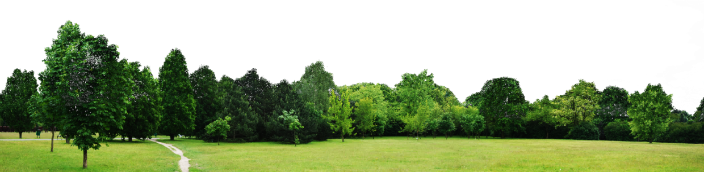
আজকের পাঠে সবাইকে
স্বাগতম

Slide 2
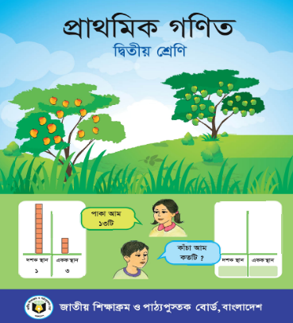


মোঃ ইব্রাহিম খলিল
প্রধান শিক্ষক( ভারপ্রাপ্ত)
৫৯নং সারফাতলি সরকারি প্রাথমিক বিদ্যালয়
নাঙ্গলকোট, কুমিল্লা
মোবাইলঃ ০১৭১২-৭৩৫০২০
ই-মেইলঃ mikmeazi@gmail.com
শ্রেণিঃ ২য়
বিষয়ঃ প্রাথমিক গণিত
পাঠঃ জ্যামিতিক আকৃতি
সময়ঃ ৫০ মিনিট

Slide 3
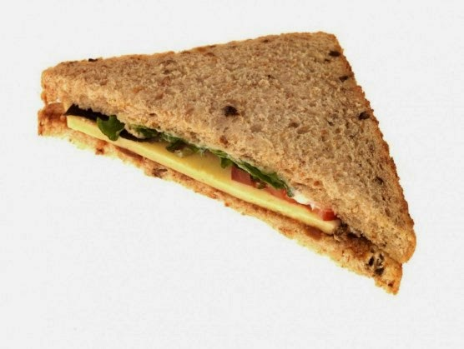
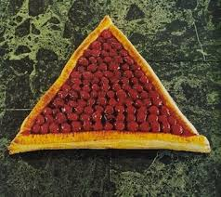


আমাদের নিকট পরিবেশে এমন অনেক ধরনের আকৃতি আমরা দেখতে পাই
বিভিন্ন আকৃতির ছবি
ছবিতে কী দেখতে পাচ্ছ ?

Slide 4
পাঠ ঘোষনা
পাঠ্যাংশঃ জ্যামিতিক আকৃতি
পৃষ্ঠাঃ ৮৮-৯০

Slide 5
শিখনফল
27.2.1- চতুর্ভুজ, ত্রিভুজ ও গোলাকার জ্যামিতিক আকৃতিগুলো শনাক্ত করতে পারবে।
২৭.২.২- চতুর্ভুজ, ত্রিভুজ ও গোলাকার আকৃতিগুলো ব্যবহার করে ছবি আকঁতে পারবে।

Slide 6
পাঠ উপস্থাপন

Slide 7
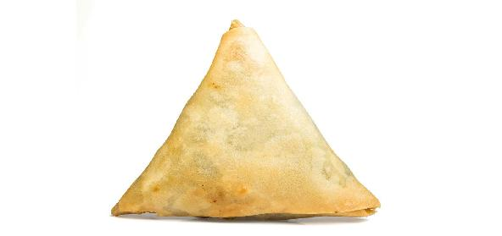
সমুচা
ত্রিভুজ

Slide 8
চতুর্ভুজ

Slide 10
একক কাজ

Slide 11
আমাদের নিকট পরিবেশে এমন অনেক ধরনের আকৃতি আমরা দেখতে পাই
ছবিতে কী দেখতে পাচ্ছ ?
বিভিন্ন আকৃতির ছবি

Slide 12
এখানে কি কি আকৃতি দেখতে পাচ্ছ বল?

Slide 13
দলীয় কাজ
দল- ক
দল- খ
৩টি তিন কোনাকৃতি ছবি আকঁ ।
৩টি চার কোনাকৃতি ছবি আকঁ ।

Slide 14
১।নিচের চিত্রটিকে কি বলে ?
২।নিচের চিত্রটিকে কি বলে?
মূল্যায়ন

Slide 15
ধন্যবাদ

